Slide 1
«СТРОЕНИЕ ДЕРЕВА»
БЕСЕДА:

Slide 2
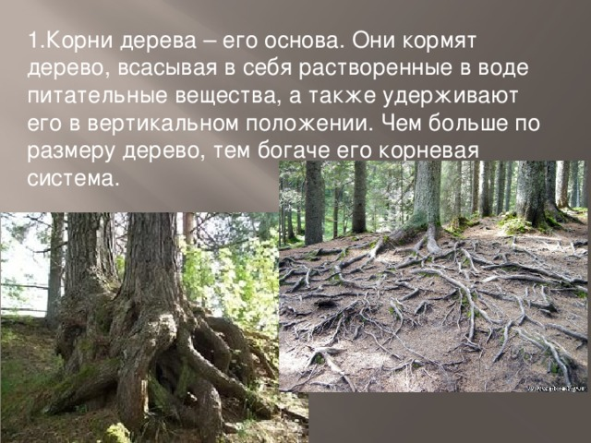

Slide 3
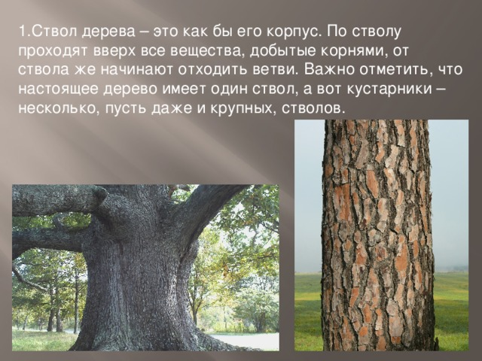

Slide 4
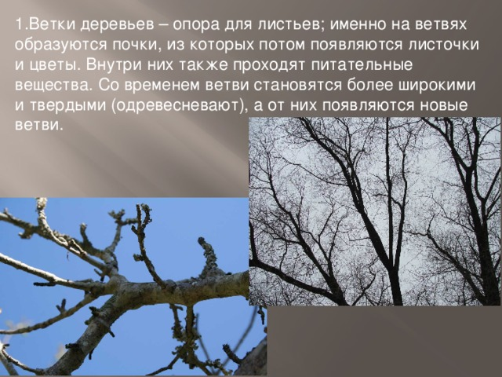

Slide 5


Slide 6
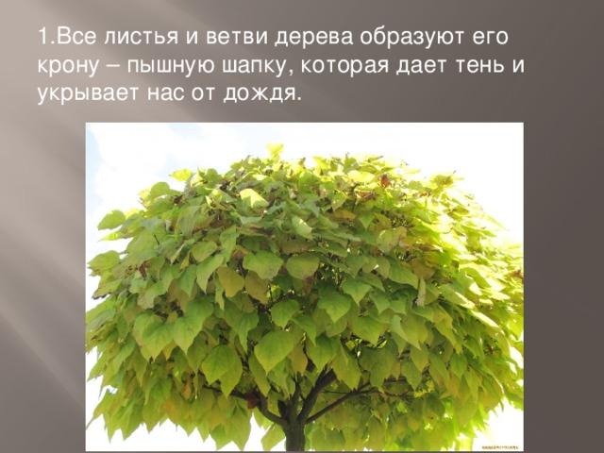

Slide 7
